Slide 1

Proyecto Probabilidad y Estadística
(Etapa Desafío)

Slide 2

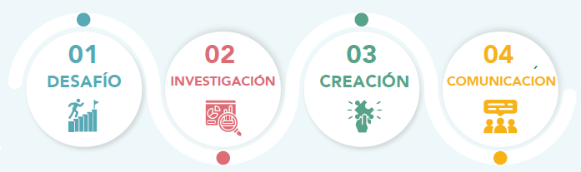
Trabajo en proyectos
Durante esta y siguientes clases abordaremos un proyecto. Esto implica entre otras cosas,
Trabajar en equipos
Definir un desafío
Investigar en torno al contexto de la situación
Diseñar y desarrollar soluciones al desafío planteado
Presentar y compartir sus soluciones a una audiencia
Notes:
tipo de fuente Calibri —> imagen del preview con hipervínculo al video

Slide 3

Infografía
Revisemos la infografía “Tiempo de uso en dispositivos móviles”
*Imagen referencial de la situación
Notes:
Este momento está dedicado a que revisen la infografía de la situación, la que se puede descargar directamente desde la web de la situación.

Slide 4

Reflexión
¿Por qué creen que es importante limitar el tiempo de uso de redes sociales?
¿Consideran que pasan en promedio más o menos tiempo que el recomendado en redes sociales?
¿En comparación con tu hermano/a mayor/menor crees que pasas más o menos tiempo en redes sociales/ frente a la pantalla de celular?

Slide 5


Reflexión
¿Qué aspecto del tiempo que pasamos en redes sociales o frente a una pantalla les parece interesante de investigar?
*Trabajo en grupo
Planteen preguntas que les parecen relevantes investigar en este contexto

Slide 6
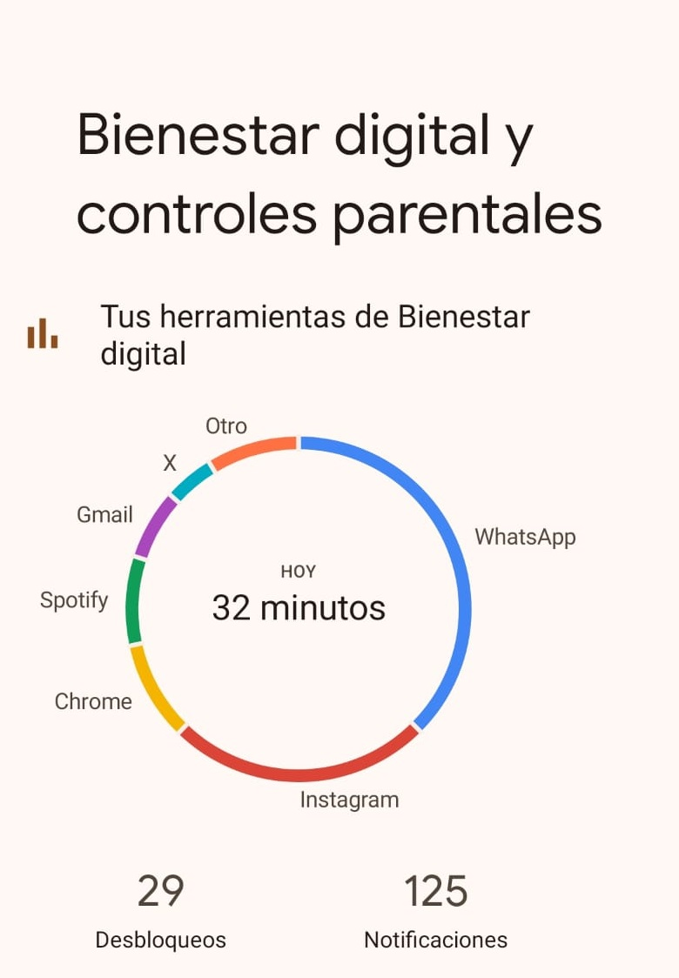
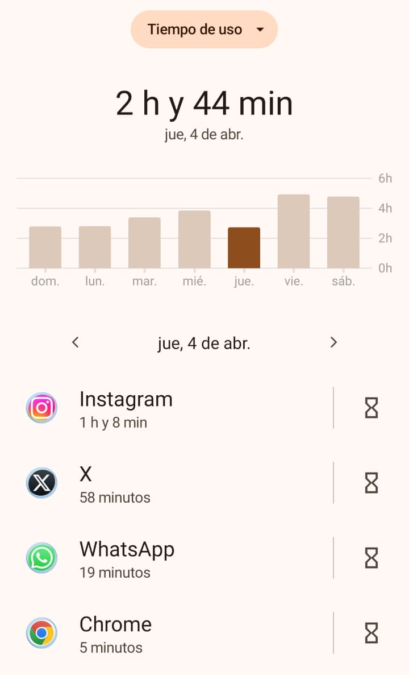
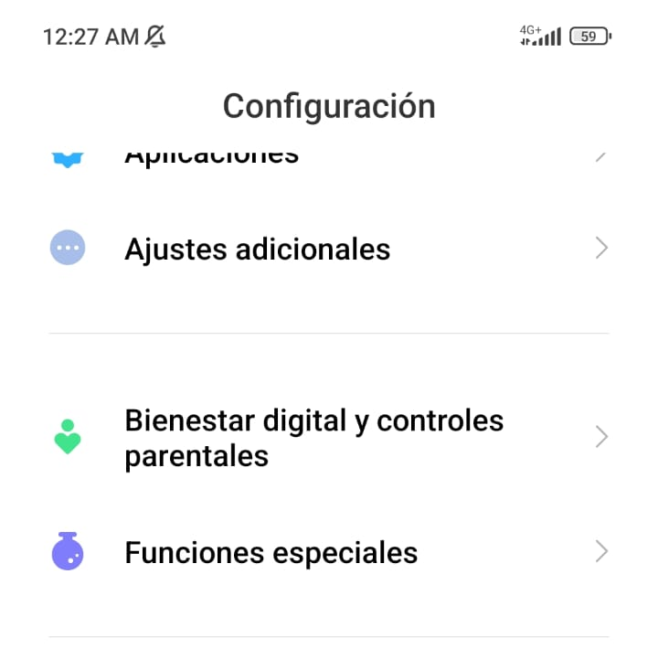
Consulta del tiempo diario en redes
En sus celulares pueden consultar el tiempo diario que ocupan sus celulares y en las distintas redes sociales.
*Explicación para Android, en Iphone el proceso es muy similar

Slide 7
Desafío
Considerando la información anterior, y las preguntas que mencionaron anteriormente,
¿Cuáles de ellas se pueden responder con los datos obtenidos a partir de los celulares?
*Trabajo en grupo

Slide 8
Pregunta estadística
Una pregunta estadística es aquella que puede ser respondida analizando datos que muestran variabilidad. Además de ser estadística, la pregunta de investigación debe satisfacer que:
Sea factible de responder con los datos que se cuentan.
Refiere a la población para la cual se disponen dichos datos.
Puede abordarse con los análisis estadísticos conocidos por los estudiantes.

Slide 9
Desafío
Considerando la información anterior, y las preguntas que mencionaron anteriormente,
¿Cuáles de ellas se pueden responder con los datos obtenidos a partir de los celulares?
De ahora en adelante trabajarán en realizar un proceso de investigación y análisis que los lleve a responder la pregunta que han planteado

Slide 10
Proyecto Probabilidad y Estadística
(Etapa Investigación)

Slide 11
Recuerdo
En la etapa anterior, cada grupo planteó una pregunta estadística factible de ser respondida usando los datos sobre el tiempo de uso que entregan los dispositivos móviles. Considerando esta propuesta, deben abordar las preguntas de la etapa de investigación.
Notes:
tipo de fuente Calibri —> imagen del preview con hipervínculo al video

Slide 12
Investigación
En relación al contexto ¿Que información necesitan para responder a su pregunta?
¿Cuál es la población de interés que define su pregunta?
¿Qué variables deben considerar para abordar las preguntas de investigación que se plantearon? Indiquen si estas variables son cuantitativas o cualitativas.
¿Cómo podrían conseguir la información que necesitan para responder a su pregunta?
¿Qué tipo de análisis estadístico (que hemos visto en el curso) necesitan realizar para abordar sus preguntas de investigación?
Notes:
tipo de fuente Calibri —> imagen del preview con hipervínculo al video

Slide 13

Investigación
Para dirigir su investigación, piensen en lo siguiente:
¿Cómo esta información se relaciona con la situación planteada?
¿Cómo esta información nos puede ayudar a resolver la pregunta de investigación?
Notes:
tipo de fuente Calibri —> imagen del preview con hipervínculo al video

Slide 14

Investigación
Recuerden registrar sus principales hallazgos a partir de la investigación que han realizado.
¿Han encontrado otra información, adicional a las preguntas sugeridas, qué crean que es relevante para su trabajo?
Notes:
tipo de fuente Calibri —> imagen del preview con hipervínculo al video

Slide 15
Proyecto Probabilidad y Estadística
(Etapa Creación)

Slide 16
Recuerdo
En las etapas anteriores, cada grupo planteó una pregunta estadística factible de ser respondida usando los datos sobre el tiempo de uso que entregan los dispositivos móviles. Considerando esta propuesta, abordaron una serie de preguntas con el objetivo de definir la población de interés, el tipo de variables involucradas y el tipo de información requerida para abordarla, entre otras cosas.
En esta etapa, nos centraremos en recolectar datos, trabajar con ellos y analizarlos para dar respuesta a la pregunta de investigación.
Notes:
tipo de fuente Calibri —> imagen del preview con hipervínculo al video

Slide 17
Recolección de datos
¿Cuál es la población y las variables de interés para responder a su pregunta de investigación?
¿De qué manera recogerán los datos que necesitan?
¿Qué período de tiempo tendrán en cuenta para registrar los datos?
Notes:
tipo de fuente Calibri —> imagen del preview con hipervínculo al video

Slide 18
Recolección de datos
Detallen las tareas necesarias para recolectar los datos para responder a su pregunta de investigación.
Tarea | Descripción | Encargados/as | Duración
Notes:
tipo de fuente Calibri —> imagen del preview con hipervínculo al video

Slide 19
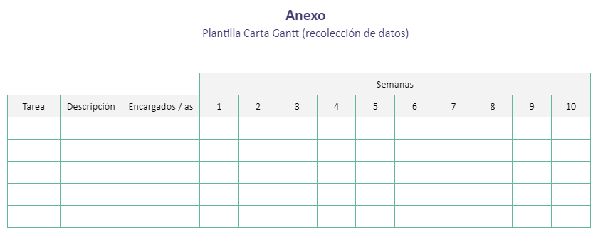
Recolección de datos
Creen una Carta Gantt para organizar el proceso de recolección de datos, de acuerdo con las tareas que han identificado (plantilla disponible en la Hoja de Actividades).
Notes:
tipo de fuente Calibri —> imagen del preview con hipervínculo al video

Slide 20
Depuración de la base de datos
¿Hay datos inusuales en sus bases de datos? ¿Por qué consideran que esos datos son inusuales?
¿Las medidas de tiempo en su base de datos están en la misma unidad?
¿La cantidad de datos para una variable, por ejemplo, tiempo, coincide con la cantidad de encuestados?
Notes:
tipo de fuente Calibri —> imagen del preview con hipervínculo al video

Slide 21
Análisis de los datos
Usen herramientas métodos y técnicas estadísticas para analizar los datos que han obtenido. Recuerden que las herramientas que utilicen deben ser coherentes con el tipo de variable que están estudiando.
Notes:
tipo de fuente Calibri —> imagen del preview con hipervínculo al video

Slide 22
Análisis de los datos
Usen herramientas métodos y técnicas estadísticas para analizar los datos que han obtenido. Recuerden que las herramientas que utilicen deben ser coherentes con el tipo de variable que están estudiando.
A partir de este análisis, interpreten sus resultados y den respuesta a su pregunta de investigación
Notes:
tipo de fuente Calibri —> imagen del preview con hipervínculo al video

Slide 23
Proyecto Probabilidad y Estadística
(Etapa Comunicación)

Slide 24

Comunicación
Un aspecto crucial del trabajo de proyecto es la comunicación de su desarrollo y resultados.
Notes:
tipo de fuente Calibri —> imagen del preview con hipervínculo al video

Slide 25

Recomendaciones
Su presentación o informe debe considerar al menos los siguientes puntos:
Pregunta de investigación estadística abordada.
Población de interés, tipo y descripción de las variables consideradas para abordar su pregunta.
Tipo de análisis estadístico realizado
Descripción del proceso de toma de datos y depuración de la base de datos obtenida.
Análisis estadístico de los datos obtenidos, y los principales resultados que se desprenden de dicho análisis
Notes:
tipo de fuente Calibri —> imagen del preview con hipervínculo al video

Slide 26
Recomendaciones
Para realizar su reflexión final, las siguientes preguntas pueden ser de ayuda:
¿Cuáles fueron las etapas del proyecto que desarrollamos? ¿Cuál de ellas fue la más desafiante?
¿Cómo la matemática me permitió resolver el desafío planteado?
¿Qué logramos realizar con este proyecto? ¿Cómo se conecta con el mundo real?
¿Qué aspectos podríamos mejorar del trabajo realizado como equipo?
Notes:
tipo de fuente Calibri —> imagen del preview con hipervínculo al video

Slide 27
Proyecto Probabilidad y Estadística

